Slide 1
ÅRSMØTE 29.03.22
Vi starter 19:00.
Behold mikrofonen avslått når du ikke snakker,
så blir lyden bedre for alle. Video på hvis du har!
...eller, rekk opp hånda i stedet :-D

Slide 2
Saksliste
Konstituering av årsmøtet
Behandle klubbens årsberetning
Behandle regnskapet for 2021
Fastsette medlemskontingent for 2022
Fastsette treningsavgiften for 2022
Fastsette egenandel for 2022
Vedta klubbens budsjett for 2022
Behandle innkommende saker
Valg
Fastsette godtgjørelse for styret

Slide 3
1. Konstituering av årsmøtet
Godkjenning av innkalling og dagsorden
Valg av ordstyrer/dirigent
Valg av referent
Valg av tellekorps (3 personer)
Valg av 2 protokollunderskrivere
Godkjenne de stemmeberettigede (*)
(*) medlem, fylt 15 år
Notes:
De som ønsker ordet kan melde det ved en virtuell håndsopprekking

Slide 4
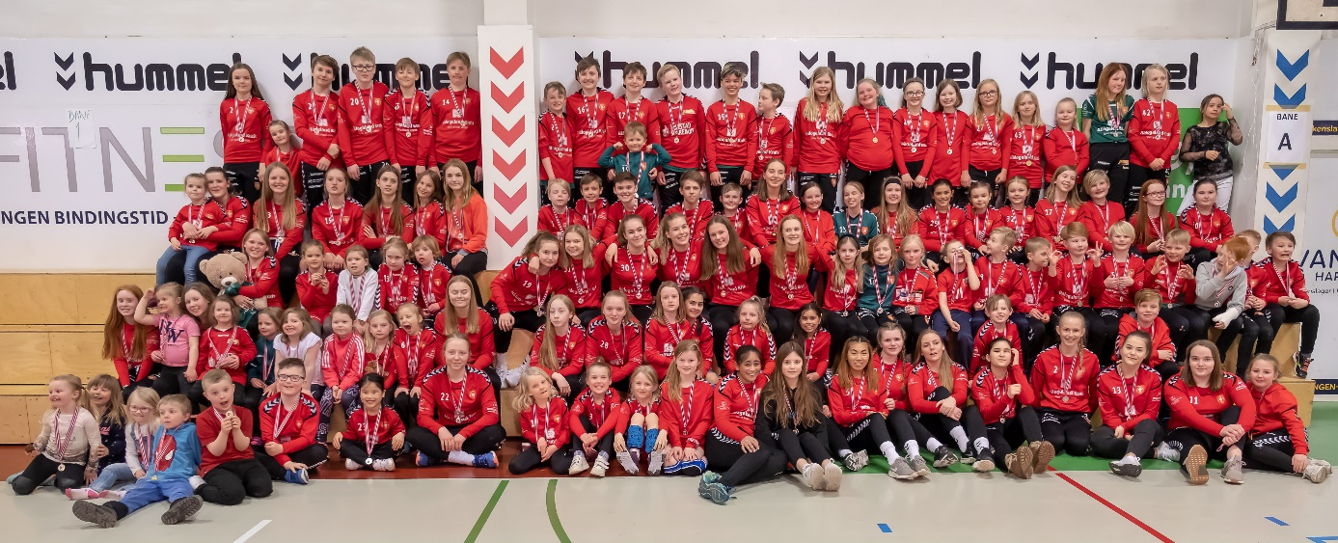
2. Årsberetning sesongen 2021/22
Styret
Sportslig
Arrangement

Slide 5
Styrets sammensetning
Beate Tande, styreleder, sportslig leder senior (*)
Eskil Hegge, nestleder
Frank Berg, kasserer (*)
Trine Bergland, arrangement (*)
Hege Volden, sportslig leder junior
Ola Sandness (*)
Karoline Nordmo
Gøran Nilssen
(*) = på valg i år

Slide 6
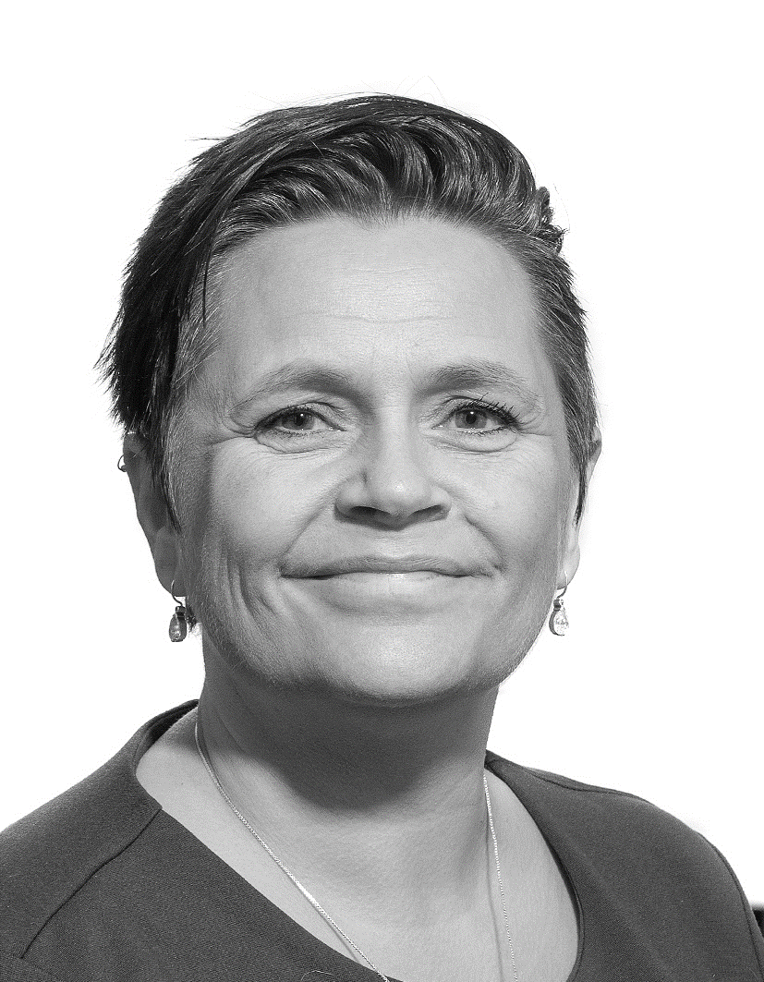
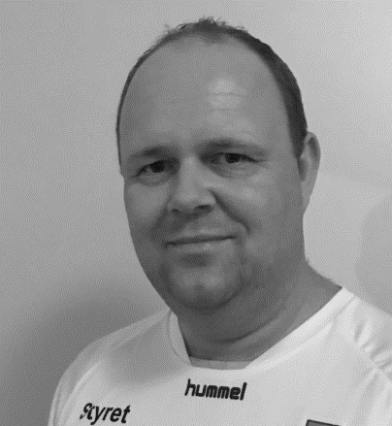
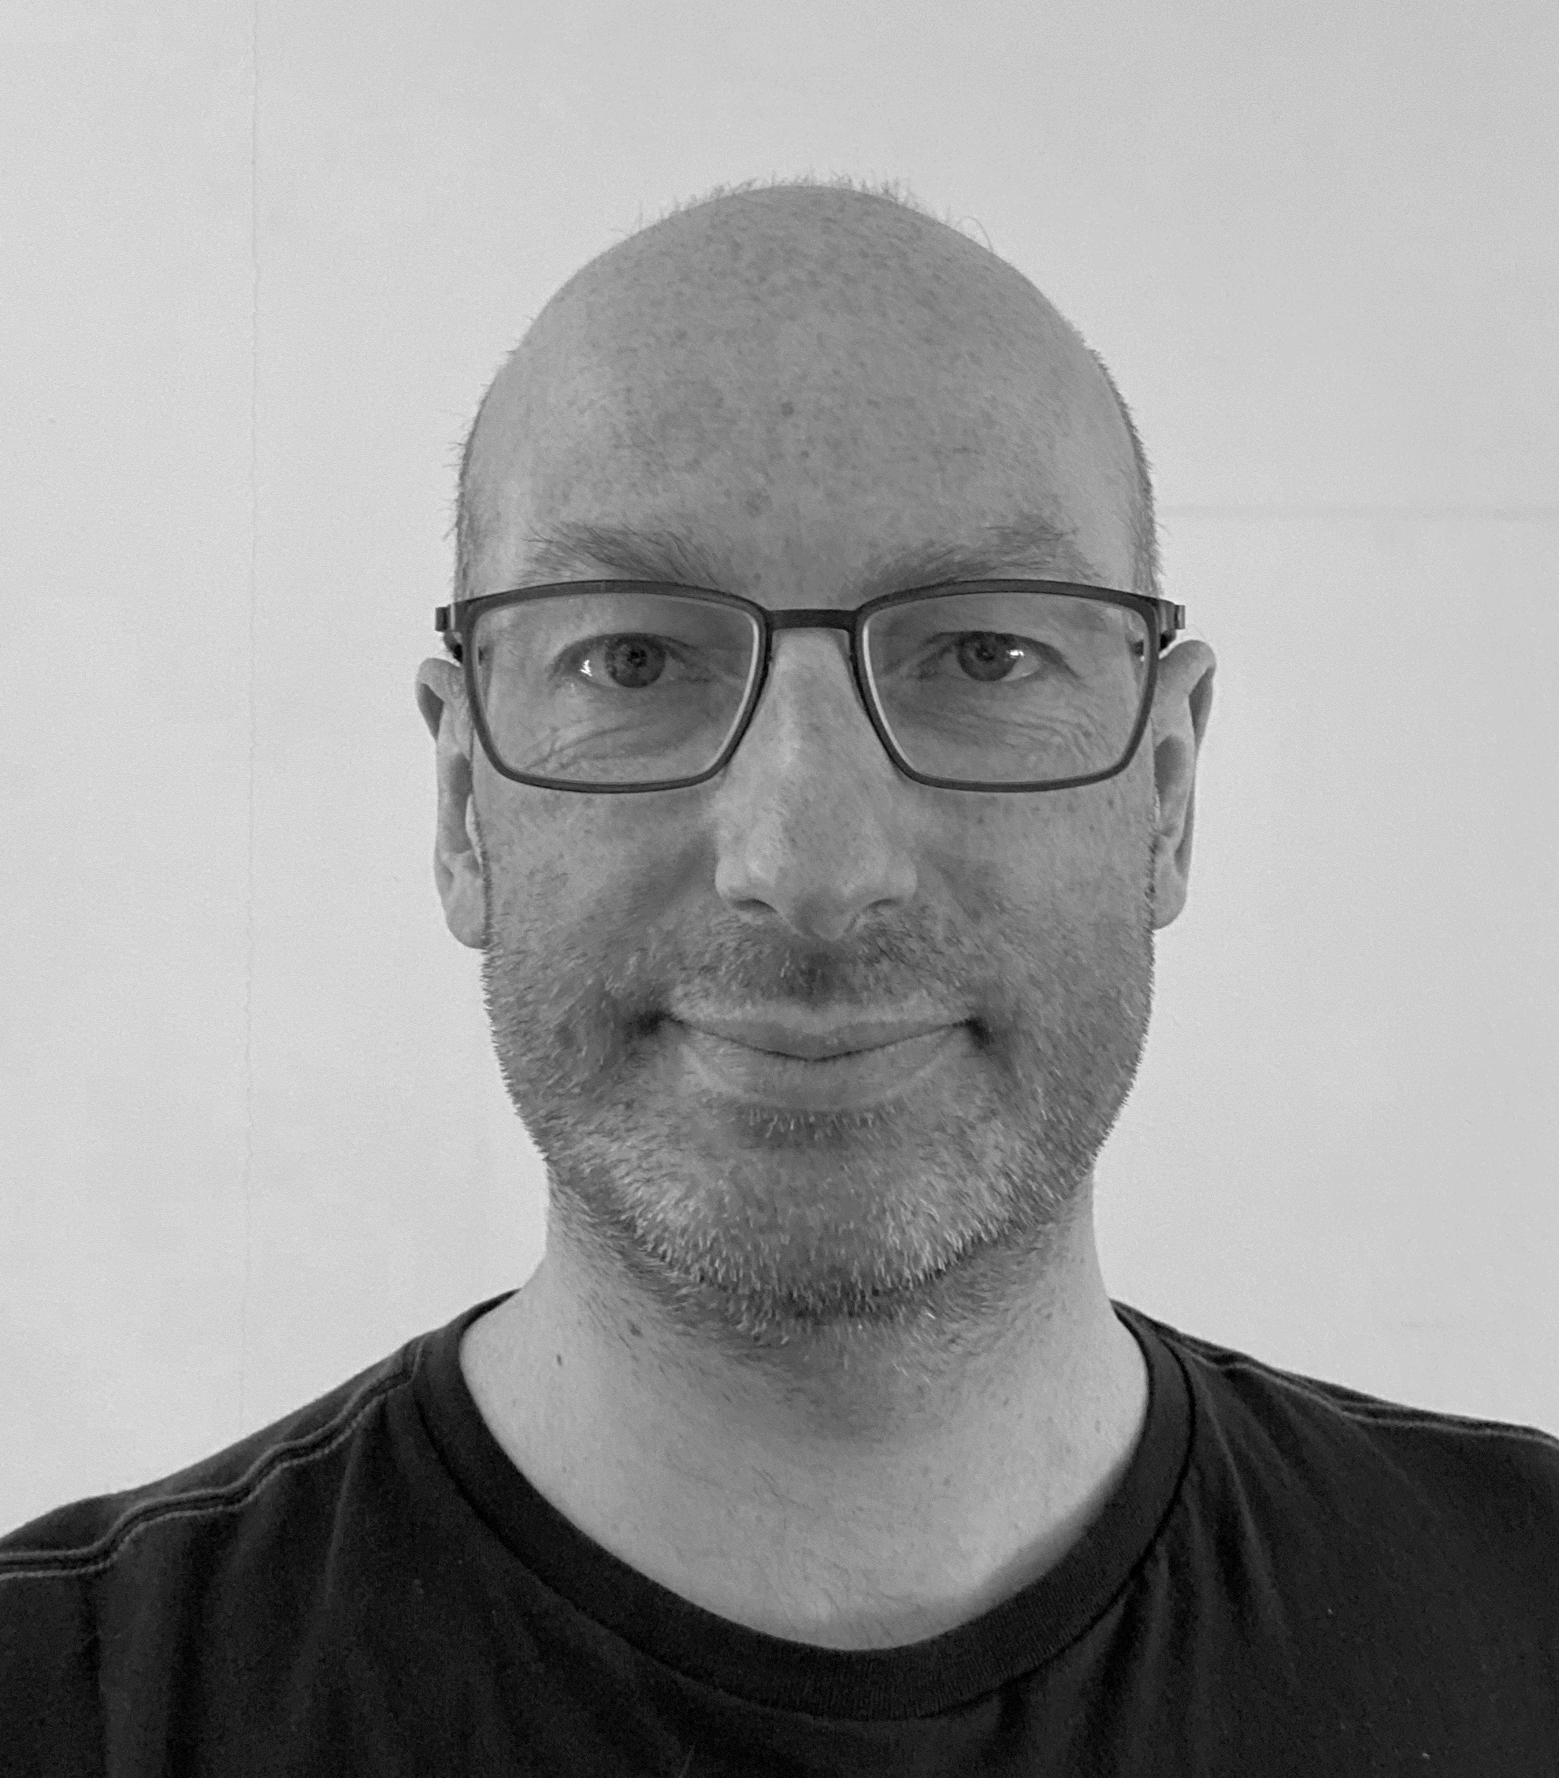
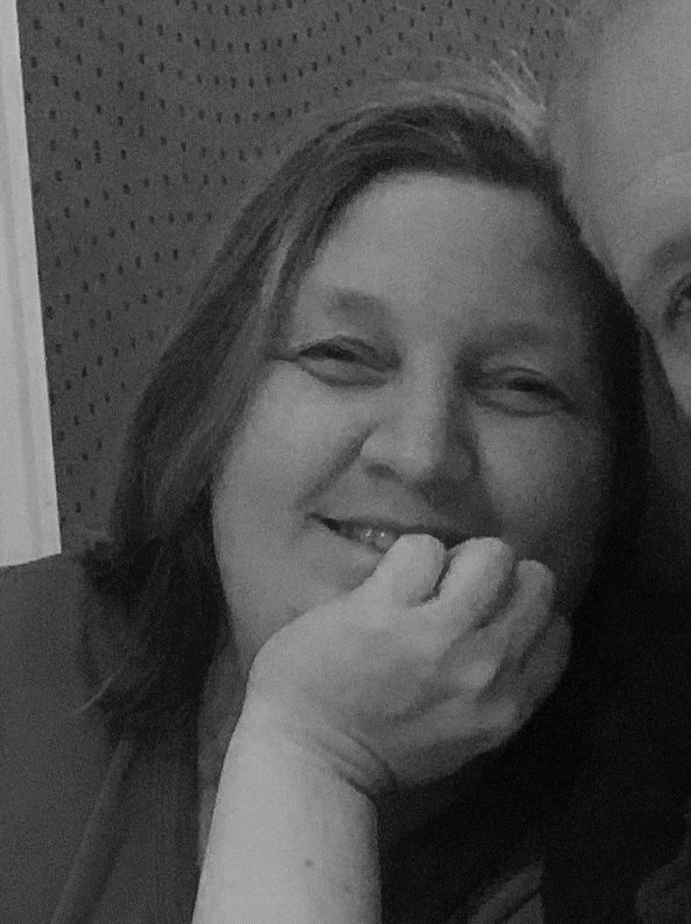
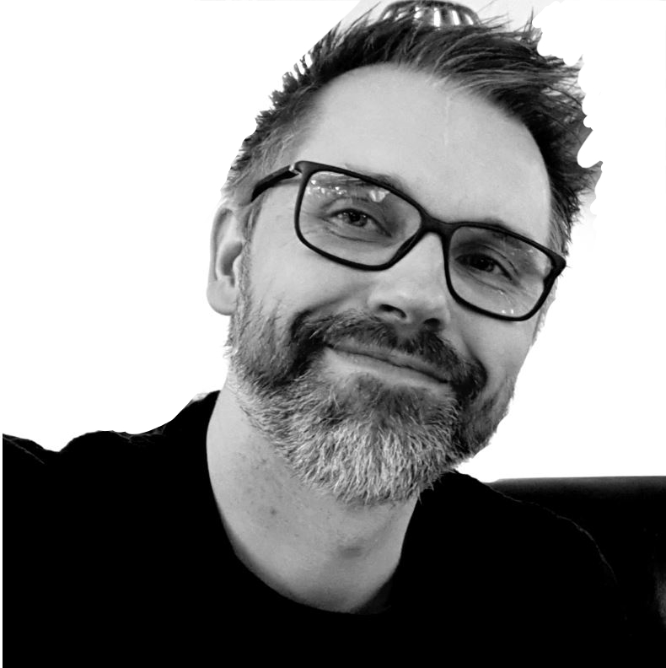
Styrets sammensetning
Beate Tande, styreleder, sportslig leder senior (*)
Eskil Hegge, nestleder
Frank Berg, kasserer (*)
Trine Bergland, arrangement (*)
Hege Volden, sportslig leder junior
Ola Sandness (*)
Karoline Nordmo
Gøran Nilssen
(*) = på valg i år

Slide 7
Andre utvalg
Kontrollutvalget
Frank Berg
Eivind Sletten
Odd Børre Bergan
Revisorer
Torhild B. Schjølberg
Vidar Haukebø
Sportslig utvalg:
Beate Tande (senior)
Hege Volden (junior)
Trine Lyså (dommeransvarlig)
Styret i Stangneshallen AS
Geir Olsen
Trine Bergland
Lennard Edvardsen
Odd Ivar Lauritsen
Beate Tande

Slide 8
Styrets arbeid
13 styremøter siden april i fjor, høy aktivitet mellom møtene
Mye tid knyttet til Covid-19, smittevern, omberamminger og planlegging
Hard jobbing for å komme tilbake til en normal hverdag samt, oppretteholde en sunn økonomi
Gjennomført bl.a.
Håndballskole
Alternative medlemskvelder i lagene
Tjuvstarten og Kraftcupen
Aktivitetshelger og kamper (!)
Treningssamling, herrer
Turnering for TH-lag i regionen
Klubblotteri og sokkesalg

Slide 9
Klubbens Lag i sesongen 2021/22
Lekepartiet 3-5 år
Mix 1. , 2. og 3. klasse
Jenter 10 (2 lag)
Gutter10
Gutter12 (2 lag)
Jenter12 (3 lag)
Jenter 13/14
Gutter14
Gutter16
Toppserien G16
Jenter16
Dame 2.div
Herre 2. div
Damer 4. div
Herre 4.divisjon
Harstad Funkis
Medlemmer: 207 (+6%)
Støtteapparat/-medl: 97
Notes:
I fjor: 195 aktive medlemmer
støtteapparat på 122 medlemmer

Slide 10
Våre fantastiske trenere
Dame – Ken Terje Nordtvedt, Eli-Jeanett Olsen og Kurt Gulbrandsen
Herre – Joakim Dahl Haraldsen, Erik Svennson, Daniel Nyland og Beate Tande
Dame2 – Karina Lindstrøm
Herre2 - Joakim Dahl Haraldsen, Erik Svennson og Daniel Nyland
Harstad Funkis – Beate Tande, Jan Lindgren og Carina Bertheussen
Jenter 16 – Trine Lyså og Per Olsen
Gutter 16 – Christian Møller-Olsen og Stian Fossheim
Gutter 14 – Beate Tande og Margrethe Lystad
Jenter 13/14 – Hanne Bergland, Lisa Klausen, Heidi Thune Eilertsen og Ann Cathrin Olsen
Jenter 12/13 – Edna Arntsen, Jeanett Thue Reppen og Mathilde Fossheim
Gutter 11/12 – Elisabeth Solheim og Lars Erik Solheim
Jenter 11 – Renate Møller-Olsen, Lisa Elvenes og Martine Hammer
Gutter 10 – Silje Reppen
Jenter 10 – Mariann Westvig Stormo
Mix 3 – Elin Westvik og Andrea Hammer
Mix 2 – Ann Catrin Olsen, Tobias Trondsen og Gina Olsen Hågensen
Mix 1– Anette Linaker Olsen og Tiril Lyså
Lekepartiet – Hanne Bergland og Lisa Klausen

Slide 11
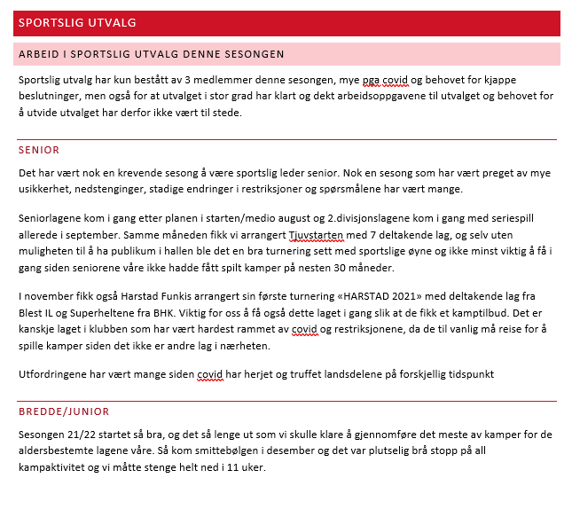
Sportslig oppsummering

Slide 12
Arrangement
Utvalget har hatt 2 møter
Holdt seg oppdatert på smittesituasjonen og vært klar til å gjennomføre arrangementer om det skulle bli noen åpning for det
Vært med på planleggingen av alle hjemmearrangementer:
Hjemmekamper
alternative medlemskvelder i lagene
Christian Berge-besøket,
Tjuvstarten
Kraftcupen
Førjulsmarknaden,
Treningssamlinger
Rema 1000 Håndballskole vinterferien 21
Innkjøpsansvarlig har stått for innkjøp til arrangementene, og gjort en fabelaktig jobb slik at vi har klart å holde varekostnadene nede og hatt lite svinn.
Vi berømmer den jobben foreldrekontaktene har lagt ned for å drifte under slike forhold som det har vært det siste året!
Vi gleder oss enormt til vi igjen kan fylle hallen med supportere, sultne spillere og ha kø i kafeteriaen.

Slide 13
Våre sponsorer

Slide 14
3. Regnskap 2021
Revisors beretning
Oppsummering

Slide 15
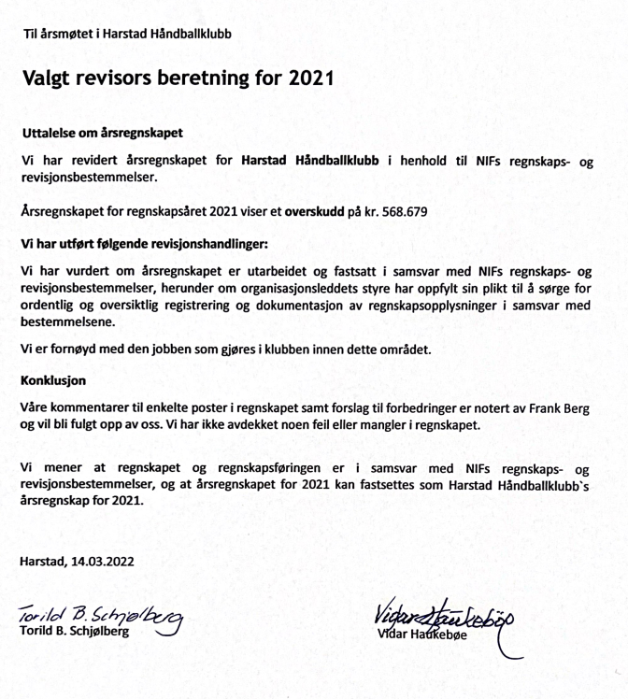
Overskudd: kr 568 670,-
Ikke avdekket feil eller mangler
Kan fastsettes om årsregnskap 2021

Slide 16
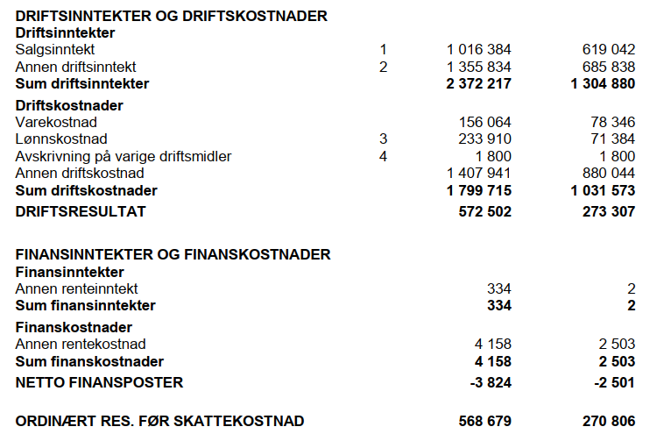

Slide 17
TODO: Største Avvik inntekter
Ubetydelig avvik ift budsjett totalt sett (9653 kroner)
Inntekter ført på feil konto (eks. inntekter på førjulsmarknad ført på salg kafeteria)
Endring i sponsorfakturering (noen kommer på 2020)
Overprestert på blant annet sokkesalg og loddbøker (flere medlemmer, flere selgere!)

Slide 18
TODo: Største Avvik kostnader
Kostnadene landet 333 653,- over budsjett
Forbedring på varekost (blitt bedre på innkjøp): -62 646,-
Treningsklær, nye draktsett (ikke budsjettert ved en inkurie): 241 502
Kostnadsfordelinger (kvalik, dommere): 143 657,-
Overføring av HU-konto til Landsås HK: 57 820,-
Noen feilføringer på konto (eks. reise budsjettert på en konto, kostnadsført på annen)

Slide 21
4. Medlemskontingent 2022
Styret foreslår å beholde kontingent på samme nivå som i fjor:
Forslag til vedtak:
Medlemskontingent: 700,-
Familiekontingent: 1050,-
Støttemedlemmer/støtteapparat: 200,

Slide 22
5. Treningsavgift 2022
Styret foreslår å holde treningsavgiften på samme nivå som i forrige sesong:
Forslag til vedtak:
Lekepartiet: 0,-
Mix-lag (1.-3.klasse): 400,-
10-11 år: 850,-
12-17 år: 1850,-
Senior: 2300,-
Notes:
Vi har slått sammen de 3 aldersgruppene som var mellom 12 og 17 år, da de har omtrent lik aktivitet (og dermed likt «kostnadsbilde»). Det betyr fortsatt et hopp fra 11 til 12 år, men det sammenfaller med økning i aktivitetsnivå.

Slide 23
6. Egenandeler 2022
Styret foreslår å beholde egenandelen på samme nivå som de siste årene
Forslag til vedtak:
Egenandel opp til 150 km - kr 150,-
Egenandel fra 151 km og oppover – kr 250,-
Gjelder for alle lag, foruten seniorlag og spillere som hospiterer opp

Slide 24
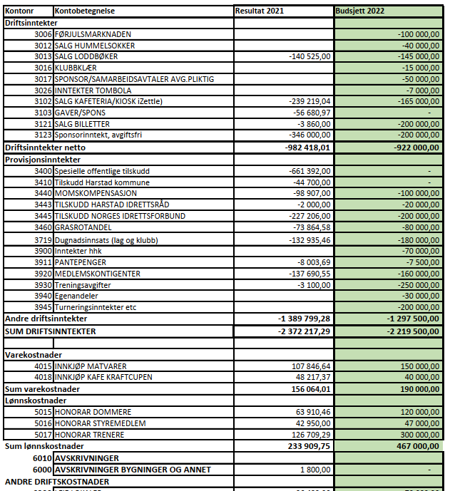
Budsjett 2022
.

Slide 25
8. Innkommende saker
Ingen innkommende saker

Slide 26
9. Valg
Styret
Revisorer
Representant til styret i Stangneshallen
Valgkomite

Slide 27
Valgkomiteens innstilling: Styret
Beate Tande – leder – velges for 1 år – gjenvalg
sportslig leder senior – velges for 2 år – gjenvalg
Gøran Nilssen – kasserer – velges for 2 år – gjenvalg
Trine Bergland – arrangements ansvarlig – velges for 2 år - gjenvalg
Erik Trondsen – styremedlem – velges for 2 år (ny!)
Bjørtfrid Stakksund – styremedlem– velges for 2 år (ny!)
Erik Lunde Larsen – styremedlem – velges for 2 år (ny!)
Eskil Hegge – nestleder – ikke på valg
Hege Volden – sportslig leder yngre – ikke på valg
Karoline Nordmo – styremedlem – ikke på valg

Slide 28
Valgkomiteens innstilling: Styret i Stangneshallen AS
Geir Olsen – ikke på valg
Trine Bergland – ikke på valg
Lennart Edvardsen – 2 år – gjenvalg
Odd Ivar Lauritzen – 2 år – gjenvalg
Styreleder i HHK

Slide 29
Valgkomiteens innstilling: Revisorer
Odd Ivar Lauritzen

Slide 30
Valgkomité
Fortsette som før, en representant fra hvert lag
Oppstart januar 2022, konstituerer seg selv

Slide 31
10. Styrehonorar
Forslag til vedtak (samme som i fjor):
Styreleder: 15 000,-
Styremedlemmer: 4 000,-
Forutsetter positivt driftsresultat, utbetales etter godkjent årsregnskap

